Slide 1
Творческая работа: «Шаманский бубен».
Выполнил: Надеждин Тигран Дмитриевич
Возраст: 10 лет
ОО: МБУ ДО «Таштыпский ЦДТ»
Руководители: Тоскоракова Виктория Юрьевна

Slide 2
Цель: выполнение творческой работы шаманского бубна.
План:
1. Изучить из какого материала сделан инструмент, и его предназначение.
2. Подобрать технику и материалы для выполнение декоративного инструмента «Шаманский бубен».
3. Выполнить творческую работу.

Slide 3
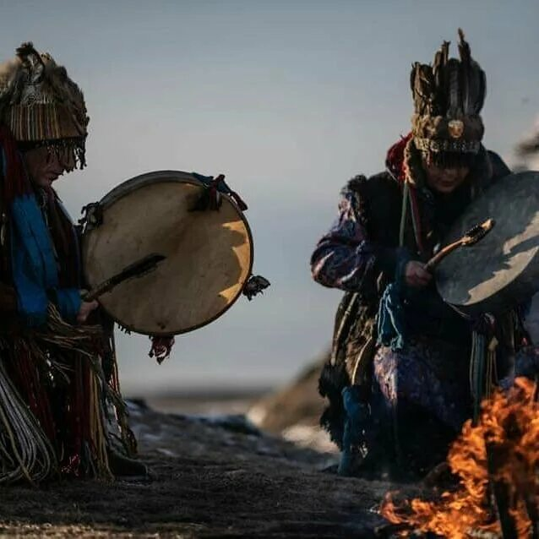
Бубен (тюр) шамана – ударный инструмент, односторонний мембранофон.
До середины ХIХ века у хакасов был распространён шаманизм (вера). Шаман выступал посредником между творцами мира, человека и духами, а бубен для него был верным проводником в путешествиях по Миру духов.
С помощью этого инструмента шаманы уходили в транс и общались с духами, прося здоровье, плодородия, хорошего года.

Slide 4
Шаманский бубен.
Бубны хакасских шаманов изготовлялись из деревянной обечайки, натянутой на неё кожи животного, а так же различных колокольчиков, металлических подвесок и лент.
На поверхности бубна изображён рисунок, состоящий из 3 частей:
Верхний мир, где живёт Худай (бог создатель);
Средний мир, где живёт богиня Ымай (покровительница материнства), это мир людей;
Нижний мир, где правит злой и ужасный Ирлик хан.

Slide 5
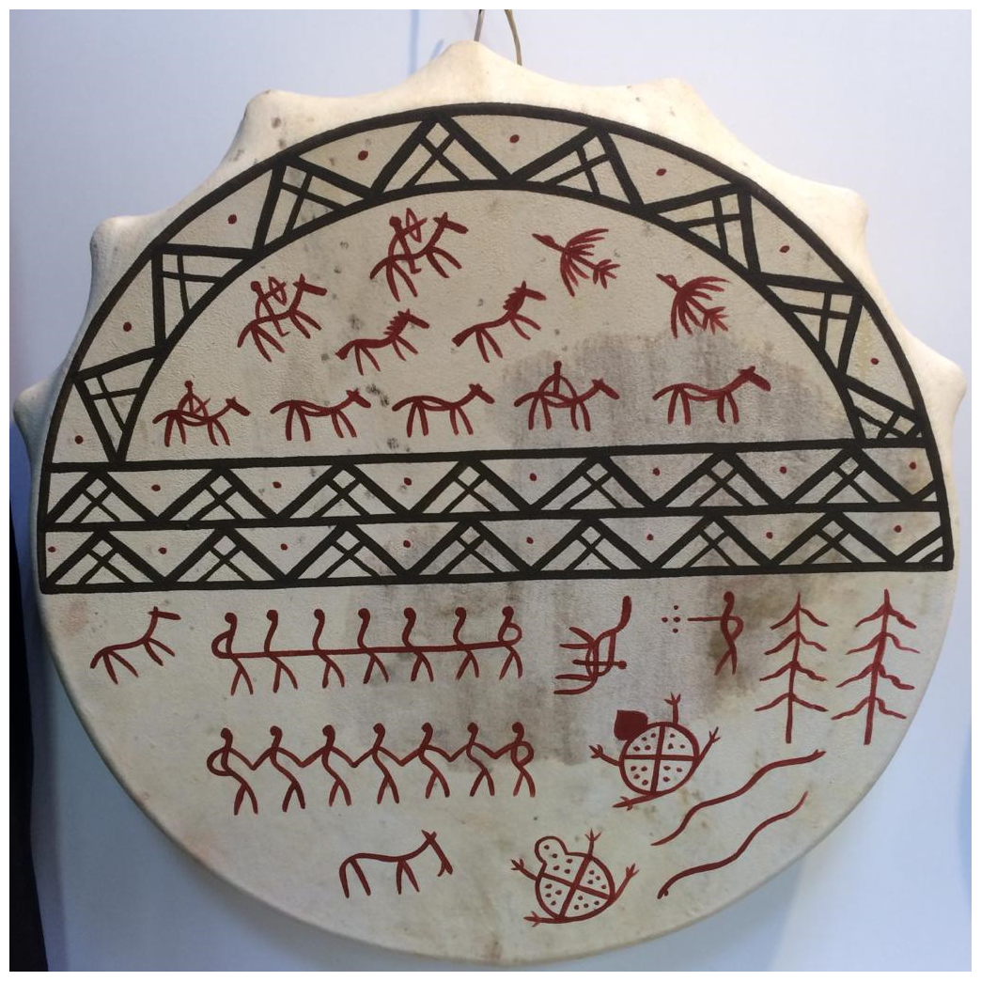
Сегодня шаманский бубен шаманы так же используют в своих ритуалах.
Умелые мастера выполняют бубны как декоративный сувенир, так как он стал культурным наследием хакасского народа.

Slide 6
Материалы для творческой работы.
Техника декоративно-прикладного творчества: декупаж.
Материалы для выполнения шаманского бубна: плотный картон, салфетки, шпашки, клеевой пистолет, клей ПВА, кисточки, акриловая краска, гуашь коричневого цвета, акварельные краски.

Slide 7
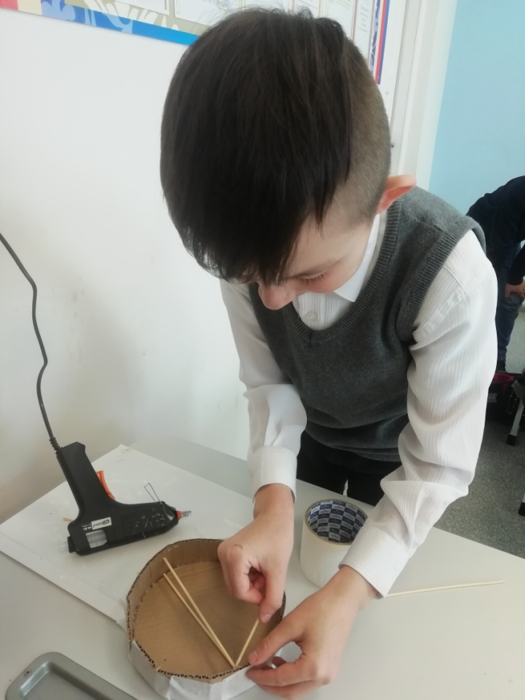
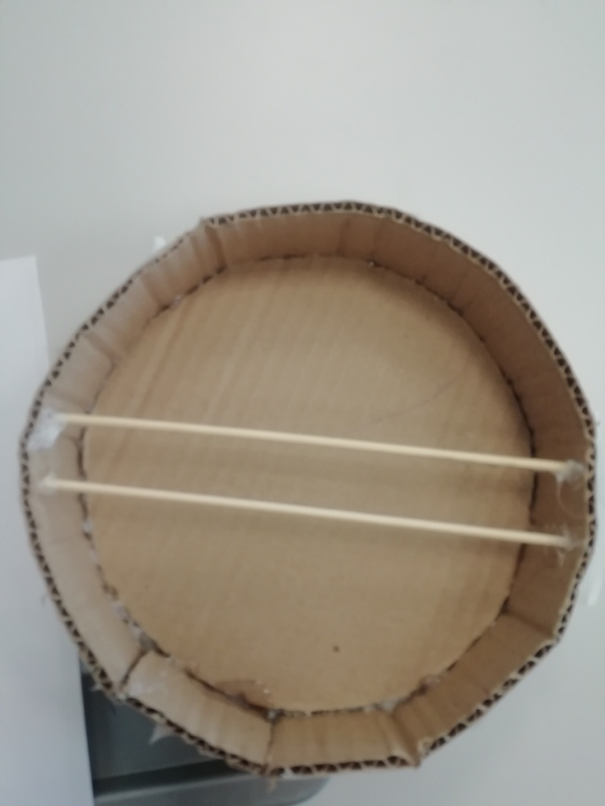
Выполнение творческой работы Шаманский бубен».
1 этап. Изготовление основы декоративного сувенира бубен из картона

Slide 8
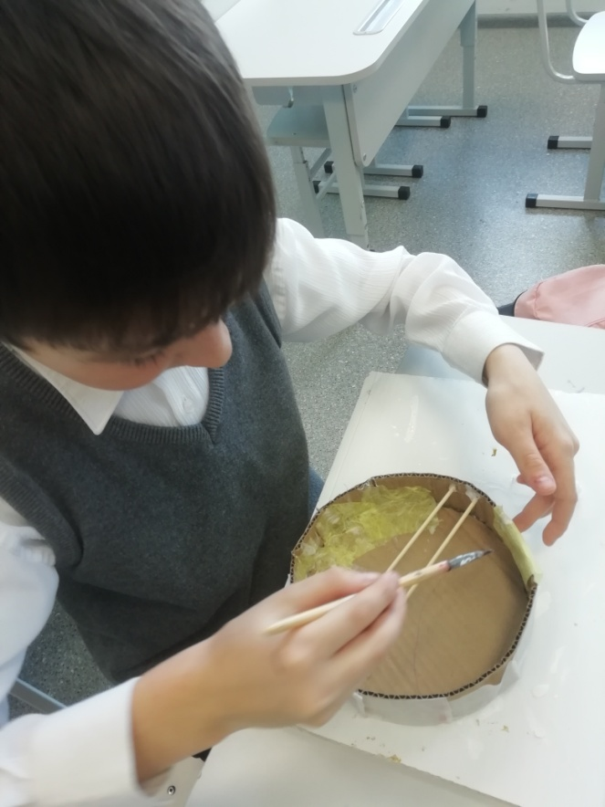
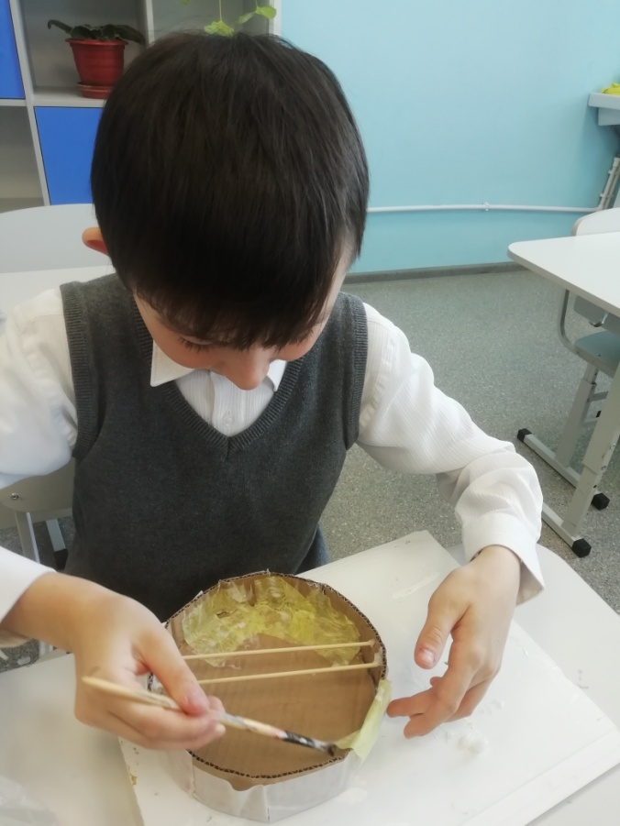
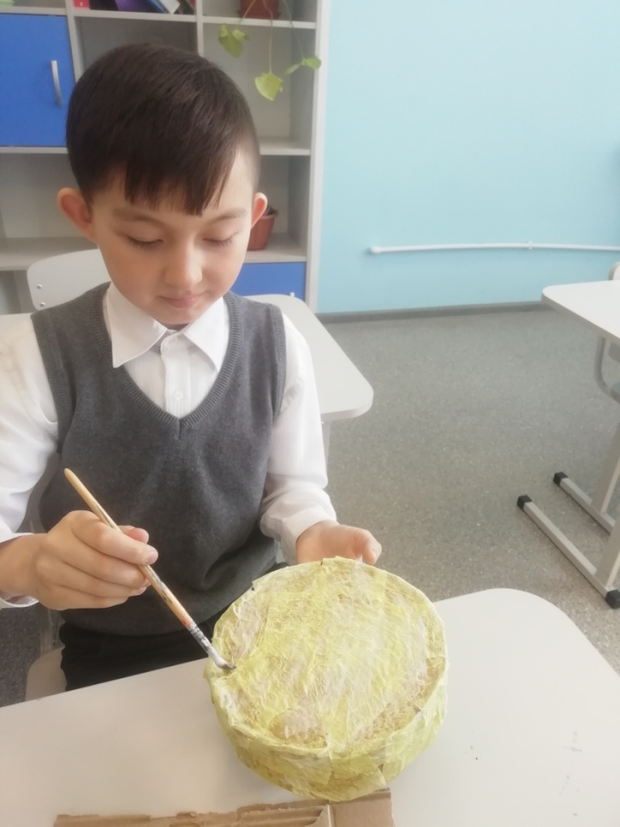
2 этап. Основа бубна обклеивается салфеткой в технике декупаж.

Slide 9
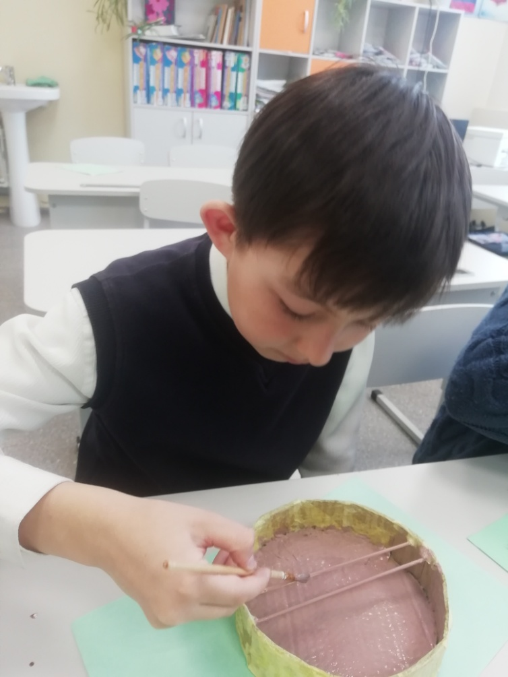
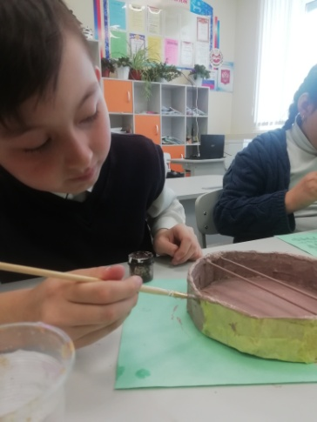
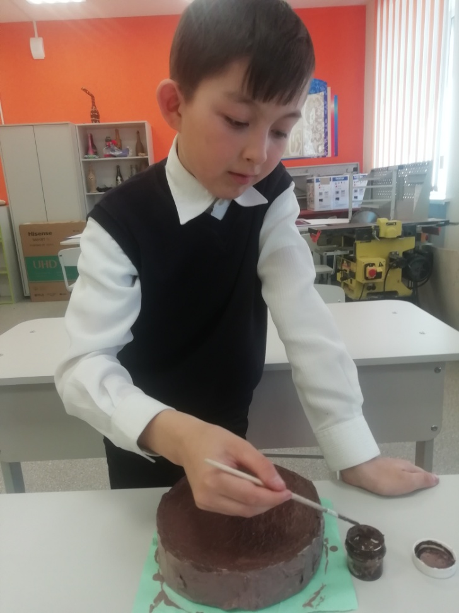
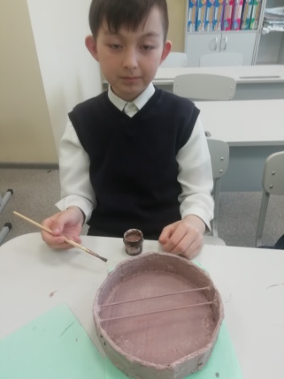
3 этап. Покраска декоративного сувенира в коричневый цвет.

Slide 10
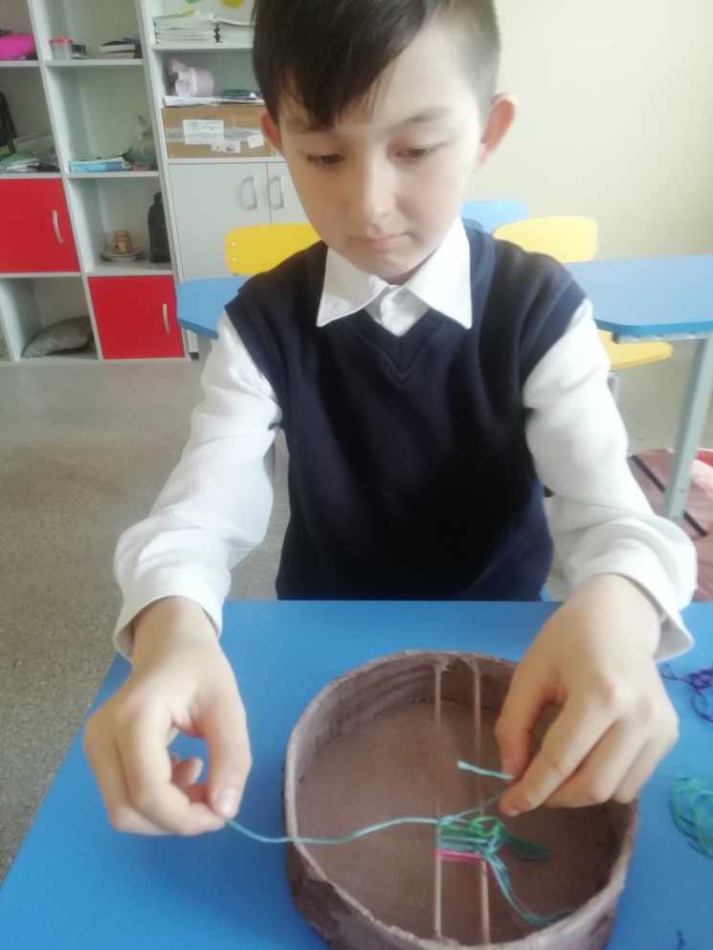
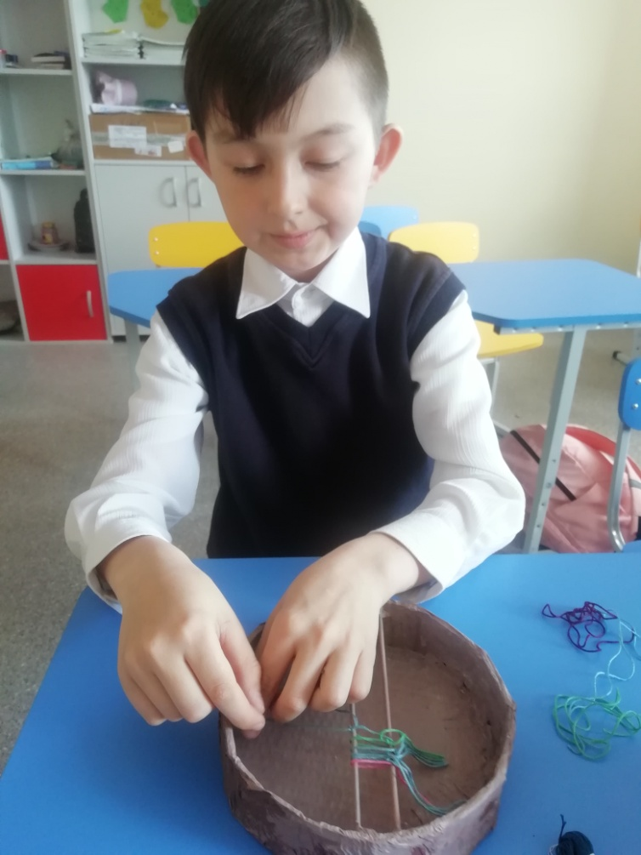
4 этап. Навешивание ленточек (чалама) с изнаночной стороны.

Slide 11
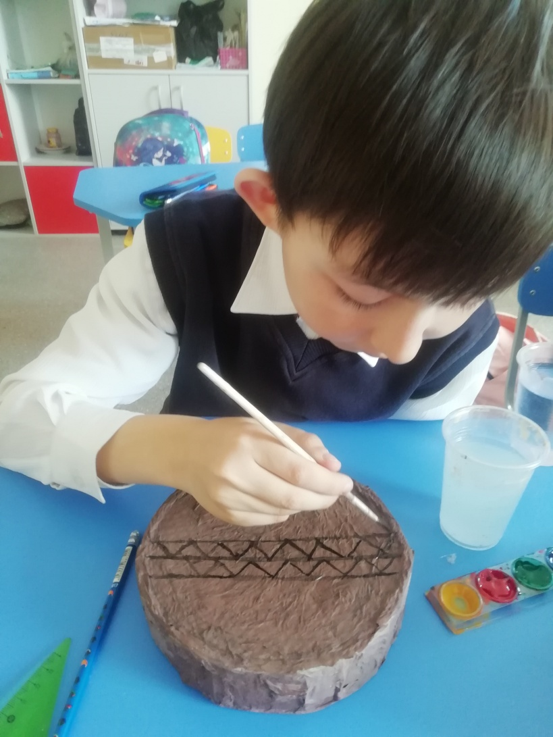
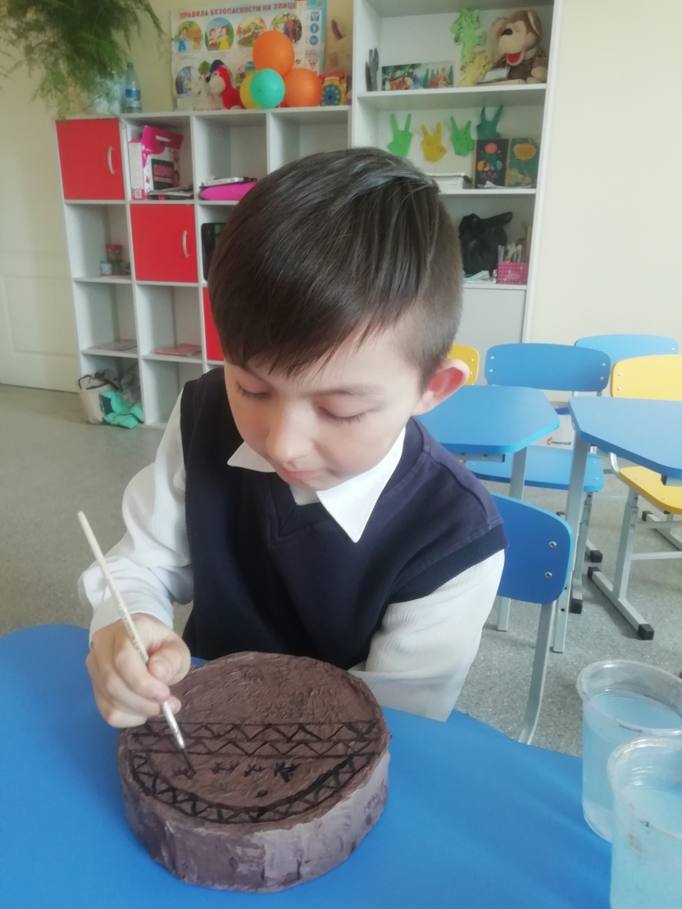
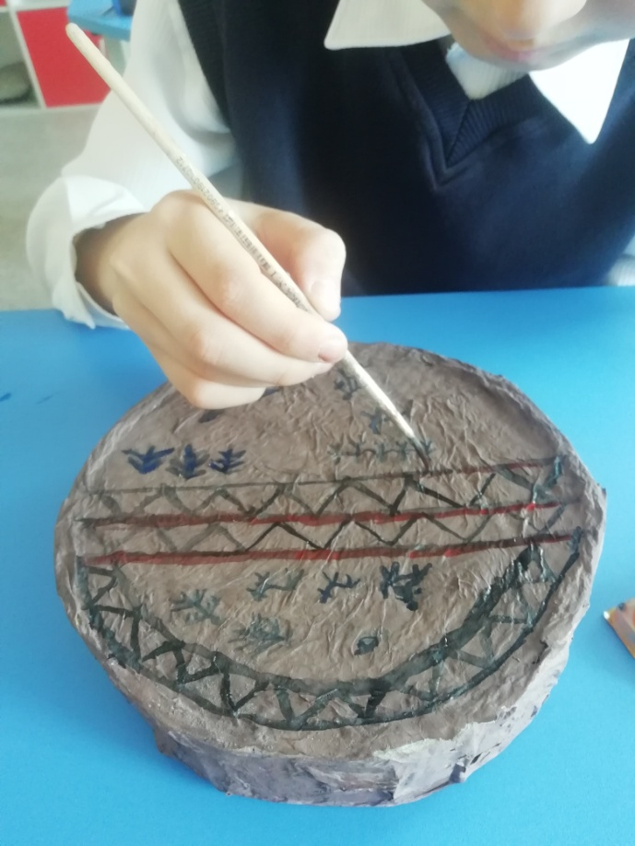
5 этап. Наносим рисунок на поверхность бубна: Верхний мир ( мир Худайа); Средний мир ( мир людей); Нижний мир (мир Ирлик хана). .

Slide 12
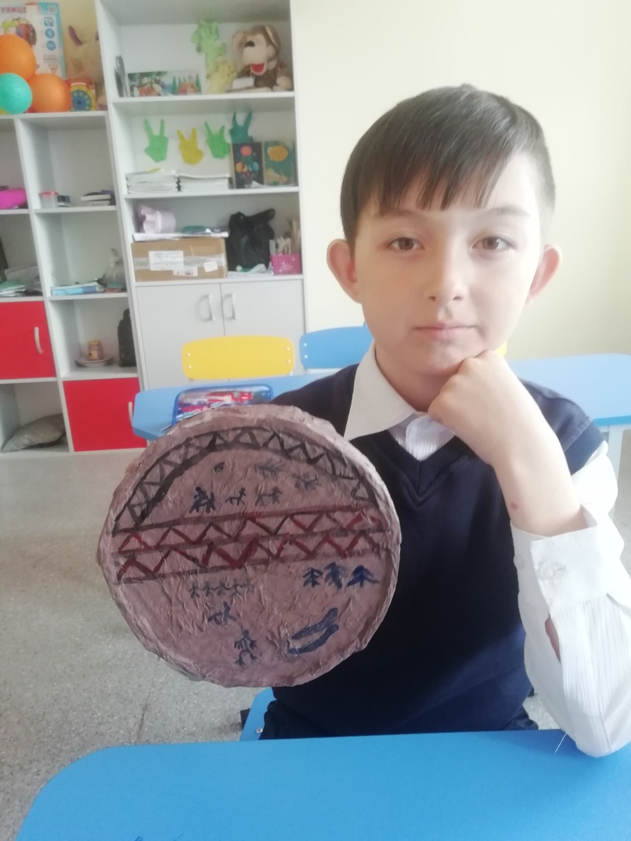
Фотография с готовым сувениром.

Slide 13
Сегодня декоративный сувенир «бубен шамана» можно приобрести в Этносувенирных магазинах нашего региона. По смыслу: в нём отражается мировоззрение и культ народа, считается достоянием культуры хакасского народа.

